Slide 1
顯微CCD與瑕疵偵測
老師:林宸生老師
學生:江東芳

Slide 2
實驗流程

Slide 3
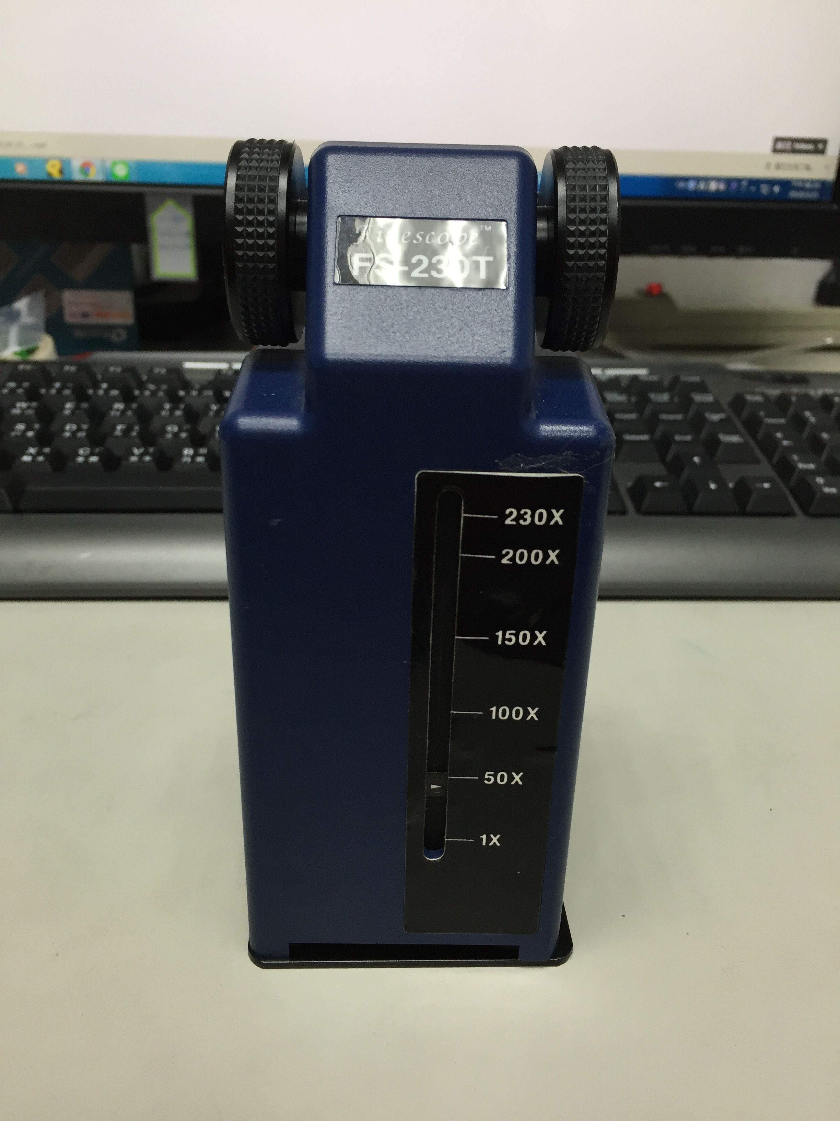
實驗器材:FS-230T

Slide 4
實驗影片

